Slide 1
İDİL (VOLGA) BULGAR HANLIĞI

Slide 2
İDİL (VOLGA) BULGAR HANLIĞI

Slide 3
İDİL (VOLGA) BULGAR HANLIĞI
İdil (Volga) Bulgar Hanlığı
Bulgarların Menşei
Bulgarların Siyasî Tarihi
1. Büyük Bulgarya Devleti
2. Tuna Bulgar Devleti (Küçük Bulgaristan)
3. İdil (Volga) Bulgar Hanlığı
İdil (Volga) Bulgar Hanlığında Teşkilât, Kültür Ve Medeniyet
Devlet Teşkilâtı
İktisadî Hayat
Kültür ve Medeniyet

Slide 4
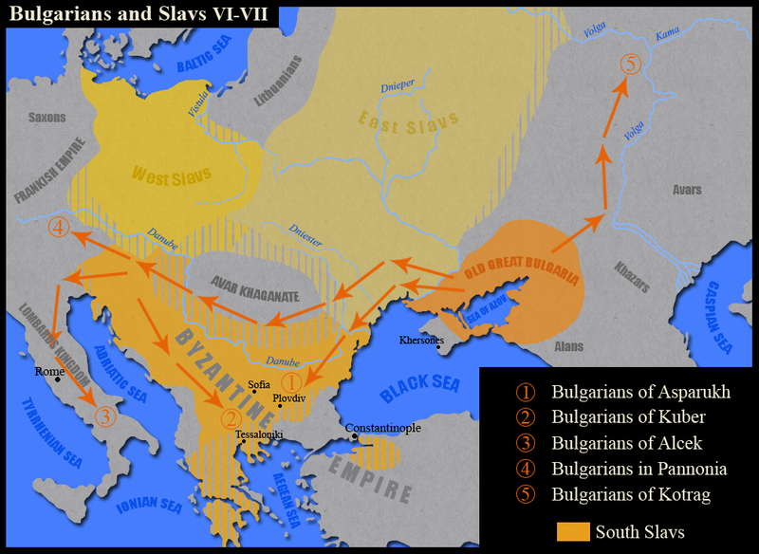

Slide 5
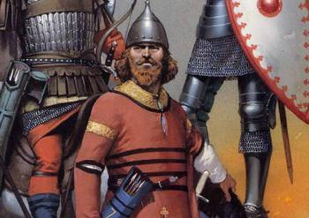
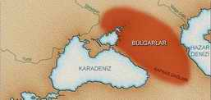
İDİL (VOLGA) BULGAR HANLIĞI
BÜYÜK BULGARYA DEVLETİ
1.Tuna Bulgar Devleti 2.Kama(Volga=İtil) Bulgar Devleti * Karadeniz'in kuzeyinde Göktürk Devletinin yıkılmasıyla Büyük Bulgarya Devleti'' kuruldu. Ancak kurucusu KOBRAT'ın ölümüyle Hazarlar tarafından yıkıldı. Bulgarların bir kısmı Tuna nehri, bir kısmı da Volga nehri kıyılarına göç etmek zorunda kaldı.

Slide 6
İDİL (VOLGA) BULGAR HANLIĞI
Tuna Bulgar Devleti
Hazarlara bağlanmak istemeyen Bulgarların bir kısmı kuzeye, bir kısmı da batıya gelerek, Balkanlarda Tuna Bulgar Devleti'ni kurdular (679). Batıya gelenlerin başında, Kobrat'ın küçük oğlu Asparuh bulunuyordu . Tuna Bulgarları, bir yandan Avarlar ile bir yandan da Bizans ile mücadele etmişlerdir. Tuna Bulgarları'nın en büyük hükümdarı Kurum Han (803-814) idi. Onun zamanında büyük bir Bizans ordusu yenilmiş, imparatorları da bu savaşta ölmüştü. Bulgarlar, yine onun zamanında İstanbul'u kuşatacak kadar güçlenmişlerdi. Kurum Han giriştiği saldırılarla Avarlara da büyük darbeler vurmuştur. Tuna Bulgarları'nın hâkim olduğu sahada, yoğun Slâv nüfusu yaşamaktaydı. İki yüz yıla yakın Türklüklerini muhafaza eden Bulgarlar, Boris Han zamanında Hristiyanlığı resmen kabul etmeleriyle (864) bu Slâv nüfus arasında eriyip gitmişlerdir. Bu bölgede 14.ncü yüzyıldan sonra, beş yüz yıl Osmanlı Türkleri egemen olacaklardır.

Slide 7
İDİL (VOLGA) BULGAR HANLIĞI
İtil Bulgar Devleti
Hazar hâkimiyetine girmek istemeyerek, kuzeye yönelen bir kısım Bulgarlar, İtil (Volga)/ Kama (Çulman) boylarında yerleşmişler ve burada Moğol istilasına kadar devam edecek bir devlet kurmuşlardır. İtil Bulgarlarının yerleştiği bölge, İslâm ülkeleri ile Hazarlar ve İskandinav kavimleri arasında ticaret yolları üzerinde idi. Ticaret ve tarım ile uğraştıklarını bildiğimiz Bulgarlar, uzun bir süre Hazarlara bağlı kalmışlardır. 965 yılında Hazar Devletinin yıkılmasıyla tamamen bağımsızlıklarına kavuşabildiler.
Bulgar şehri diye bilinen başkentleri, zamanının önemli ticaret merkezlerinden idi. İtil Bulgarları hakkındaki bilgiler, Hazarlara bağlı kaldığı dönemde oldukça kısıtlı olmasına karşın Müslümanlığı kabul etmelerine vesile olan Abbasilerle ilişki kurmaya başladıkları dönemde (921) daha detaylı bilgilere ulaşabiliyoruz.

Slide 8
İDİL (VOLGA) BULGAR HANLIĞI
İtil Bulgarları, pek çok kez baş kaldırmalarına rağmen bağımsızlıklarını tekrar kazanamadılar. Altın Ordu hanı Pulat Timur, Bulgarların başkaldırmalarını cezalandırmak amacıyla 1361 yılında Bulgarların üzerine yürüyerek ağır tahribatlar yaparak geri çekildi. 1391 yılında ise bölgede hakimiyet kazanan Timur’un (Timur İmparatorluğu), Altın Ordu Devletinin Hanı Toktamış’a karşı mücadeleye girişir. Bu mücadele Altın Ordu devletinin hakimiyeti altındaki İtil Bulgarlarını da önemli ölçüde etkilemiştir. Hakimiyetlerine kavuşmayı düşünen İtil Bulgarları, daha da zayıflayarak güçlerini yitirdiler.
1399 yılında Ruslarla giriştikleri mücadeleyi de kaybedince zayıflayan otoriteleri tamamen ortadan kalkarak dağıldılar. Halkın büyük kısmı Kama Nehrinin kuzeyindeki Kazan Nehri boyunca göç ederek bulundukları bölgeyi Türkleştirdiler. 1437 yılında kuzulan Kazan Hanlığı’nın temel taşlarını oluşturan İtil Bulgarları, Kazan Türkleri ve Şimal Türkleri olarak anılırlar.

Slide 9
İDİL (VOLGA) BULGAR HANLIĞINDA TEŞKİLÂT, KÜLTÜR VE MEDENİYET
İdil (Volga) Bulgar Hanlığı, devlet teşkilatı hakkında bilgimiz yok.
Hükümdar adına para basıldığı, hutbe okunduğu biliniyor. X.y.y.’dan itibaren devlet gelenekleri var. Hükümdar kendisine kimse refakat etmeksizin dolaşıyor. Resmi kabullerde hükümdarın yanında eşi de bulunuyor.
Bulgarlar üç kavimden oluşuyor: Barsula, Asgıl ve Bulgar.
Güçlü bir askeri organizasyonları yok.
Devlet halktan çok az vergi alıyor.
Katl, fuhuş ve hırsızlığın cezası ölüm.
Aile içi ilişkiler, veraset usulü slami kaidelere pek uygun değil.
İktisadi hayat gelişmiş durumda. (Dericilik, tarım ve ticaret)

Slide 10
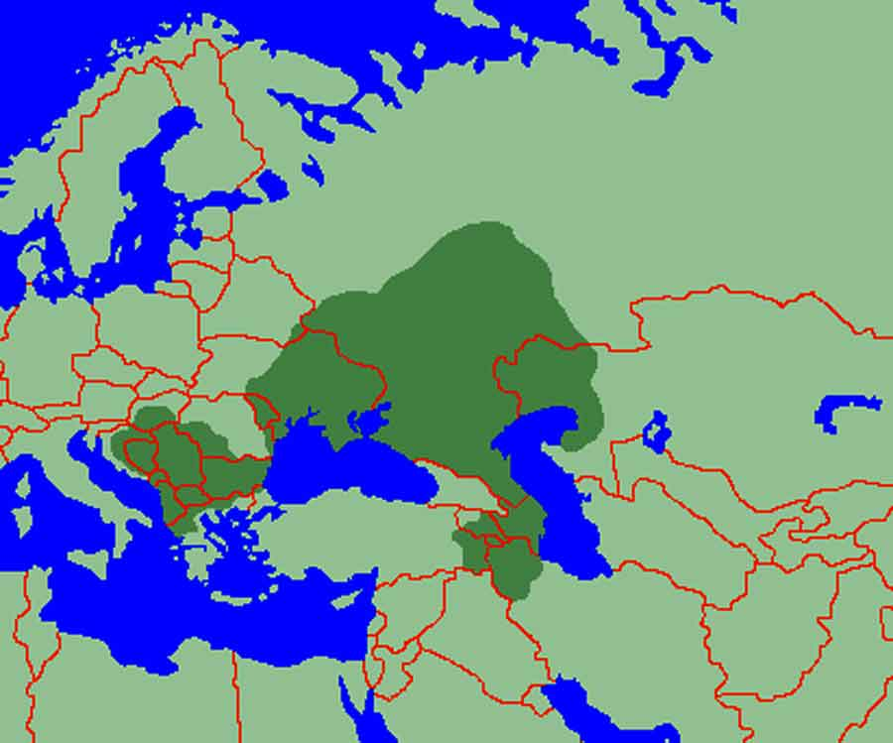

Slide 11
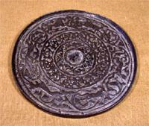
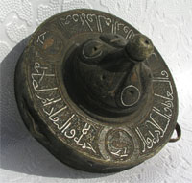
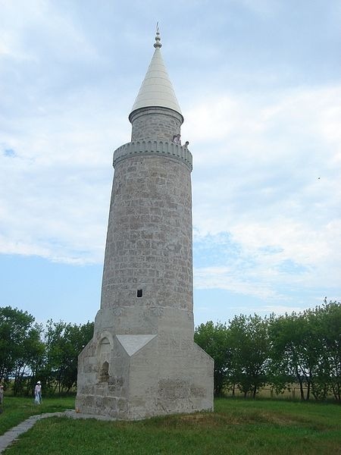
Bulgar şehrinde, Han Camii, Doğu Türbesi, Aksaray, Karasaray, Küçük Minare, Han Kabri, Han Sarayları, Büyük Minare gibi eserler dikkati çeker

